Slide 1
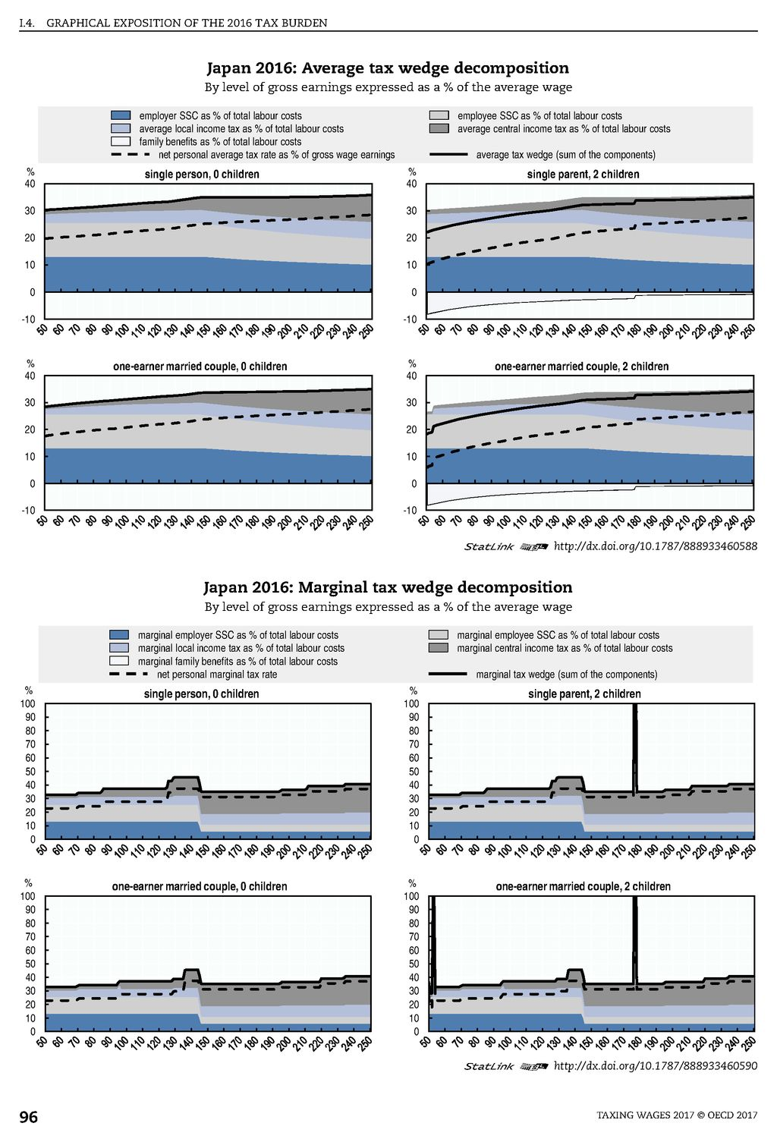

Slide 2
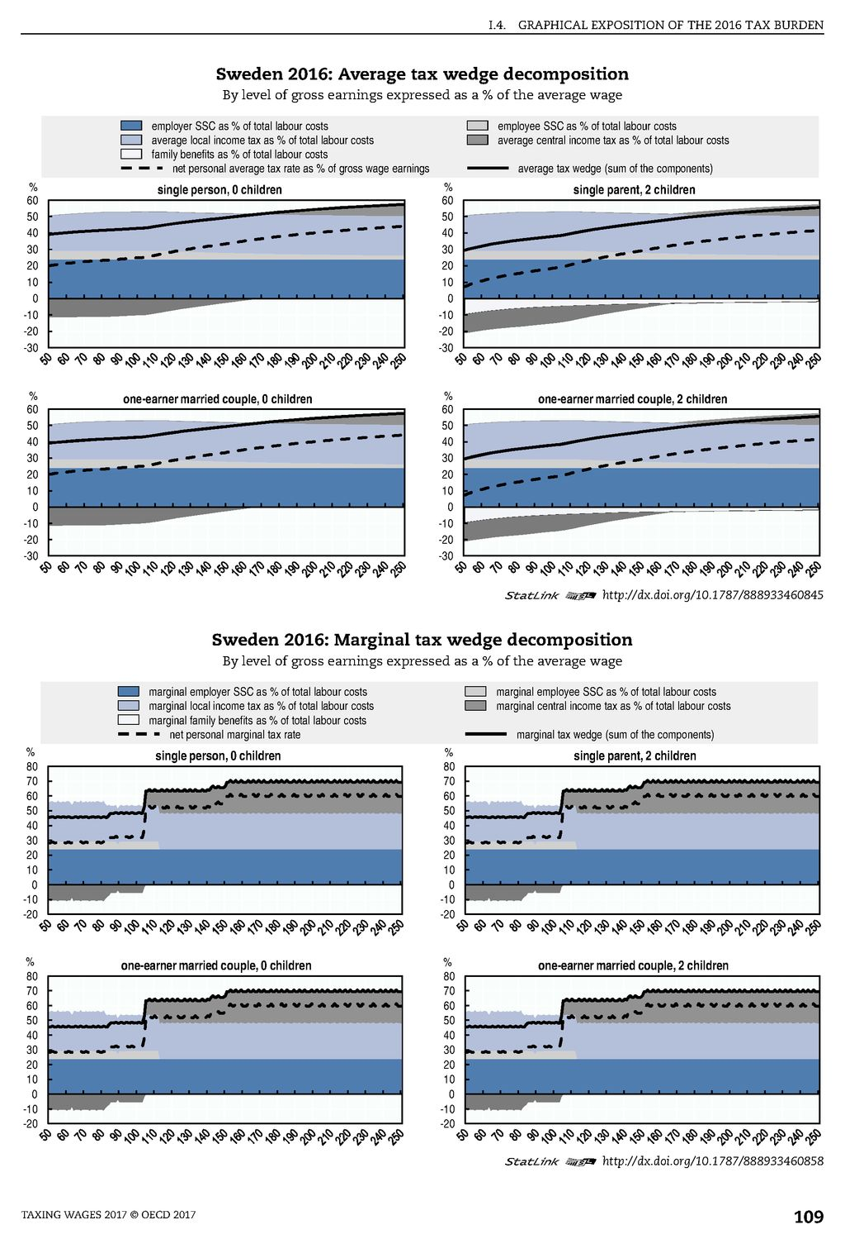

Slide 3
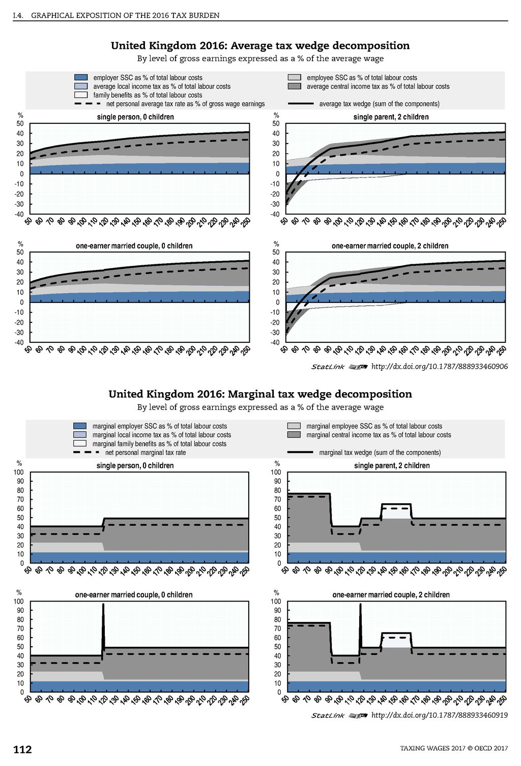

Slide 4
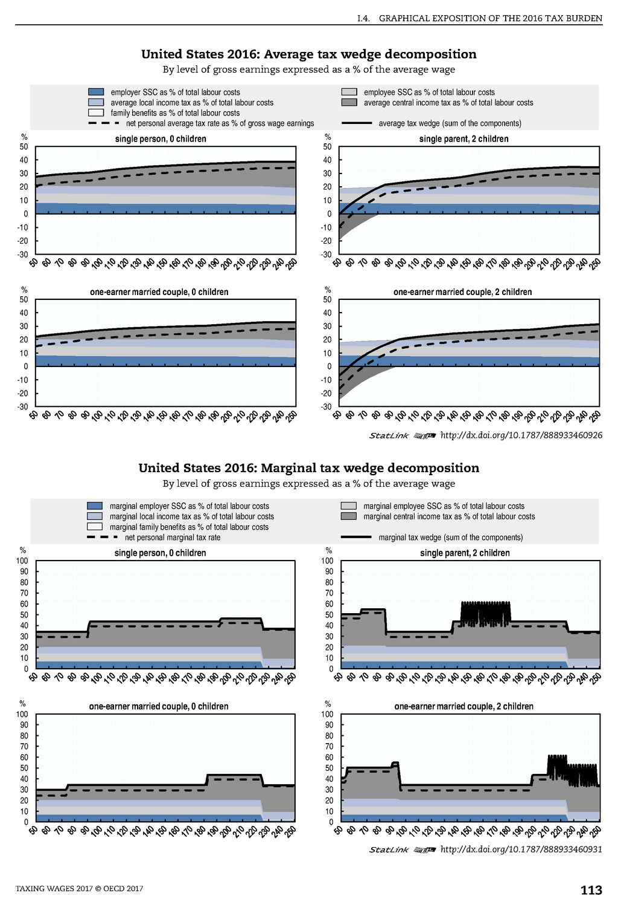

Slide 5
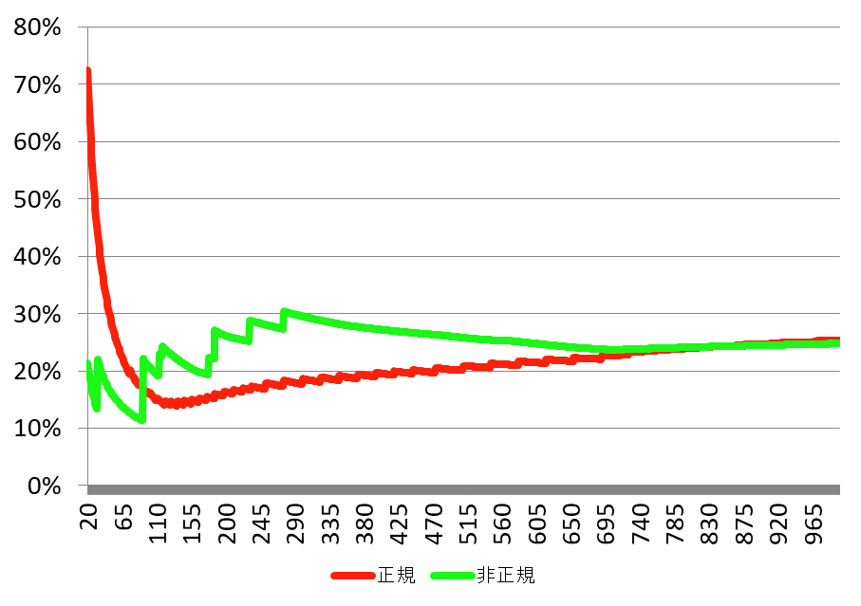
日本の正規・非正規別に見た所得階層別の実効税率

Slide 6
限界税率が高いとtrapになりやすい
限界税率＝$\frac{t+1期の税額−t期の税額}{t+1の所得−t期の所得}$
Poverty Trap(Welfare Trap): 社会扶助（生活保護等）
Unemployment Trap: 失業保険、失業手当
Inactivity Trap: 傷病手当、障害手当など

Slide 7
Trapを防ぐための税率構造

Slide 8
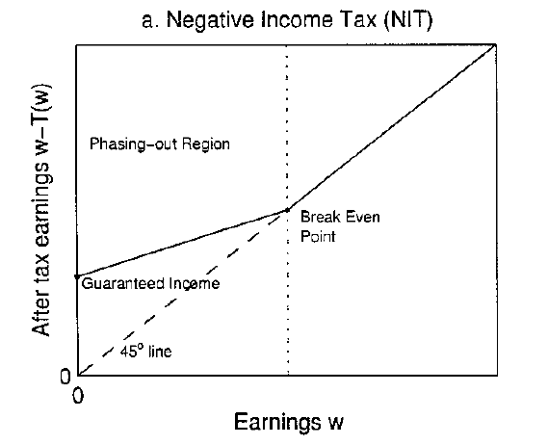
Trapを防ぐための税率構造
負の所得税（Negative Income Tax）

Slide 9
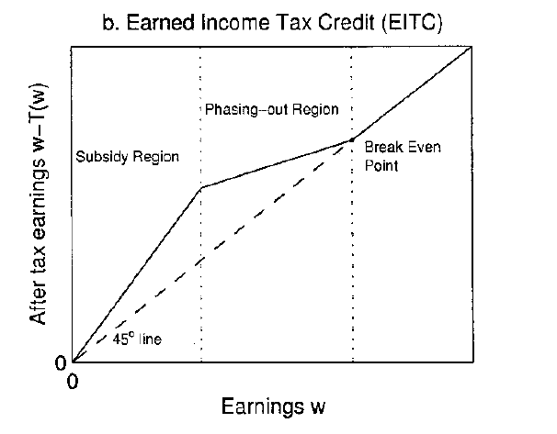
Trapを防ぐための税率構造
給付付き税額控除（Earned Income Tax Credit）

Slide 10
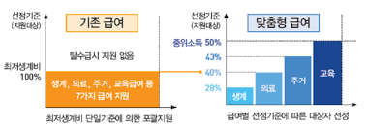
2015年 韓国の社会扶助制度（国民基礎生活保障）の
抜本的改正
選定基準
（支援対象）
従来
選定基準
（支援対象）
寄り添い型
中位所得
保護廃止時には
支援がない
最低生活費100％
教育
生活、医療、住居、教育扶助等、
七種類の扶助
住居
医療
生活
単一の基準である最低生活費に基づく
包括的な支援
扶助別の選定基準に基づき
対象者を選定

